Slide 1
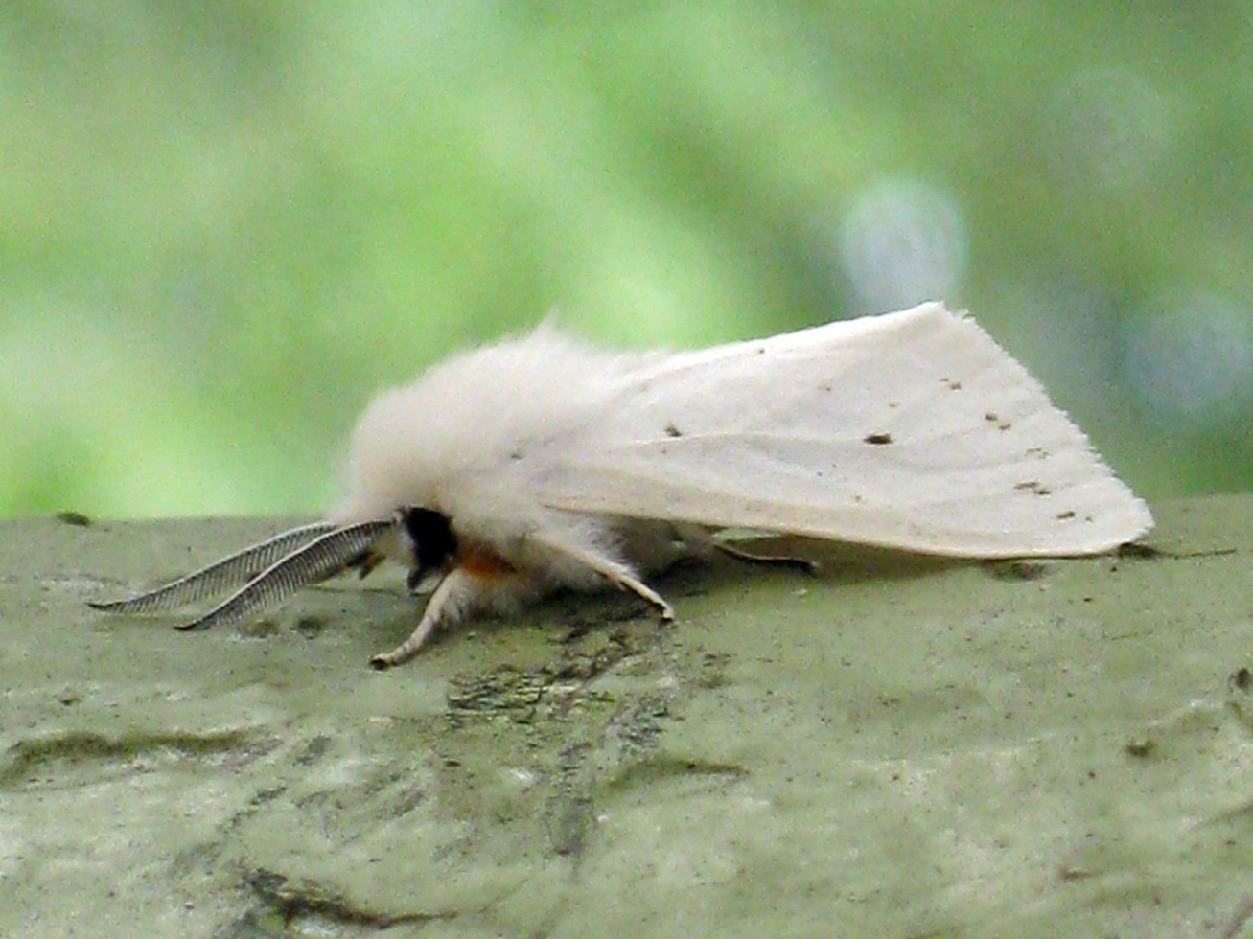
Крилата карантина небезпека

Slide 2
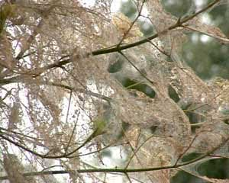
Літо – пора спустошливої активності такого шкідника як американський білий метелик. Мабуть, кожен бачив ці нещасні дерева та кущі, що їх американський метелик перетворив на суцільні кокони павутини. Якщо вчасно не допомогти рослині, окупованій білим американським метеликом, вона загине.

Slide 3
Батьківщиною американського білого метелика є Північна Америка. В Європу, а саме Угорщину, американський білий метелик був завезений з вантажем з Північної Америки у 1940 році. В Україні АБМ вперше виявлено у 1952 році в Закарпатській області. А з 1966 року відбулося поступове поширення його в інші області країни.

Slide 4
Станом на 1 січня 2006 року американський білий метелик виявлений на загальній площі 107 729,82 га в АР Крим, м. Севастополь та в 18 областях України, а саме, Вінницькій, Дніпропетровській, Донецькій, Закарпатській, Запорізькій, Івано-Франківській, Київській, Кіровоградській, Луганській, Миколаївській, Одеській, Полтавській, Тернопільській, Харківській, Херсонській, Хмельницькій, Черкаській, Чернівецькій.
Поширюється американський білий метелик транспортними засобами при перевезенні сільськогосподарської продукції та промислових вантажів.
Середня швидкість поширення у країні становить 30—40 км на рік.

Slide 5
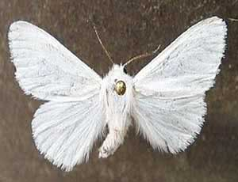
Білий американський метелик – це багатоїдний шкідник, в його «меню» більше двохсот різних дерев та кущів.
Ці комахи літають вночі, тому мають мало природних ворогів, метелики переміщуються швидко і на великі відстані

Slide 6
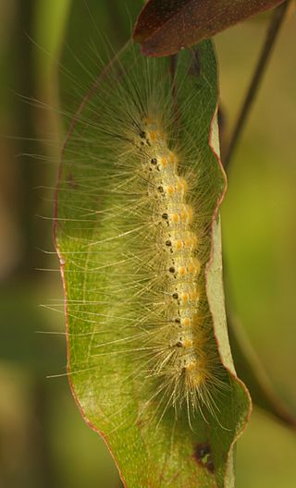
Гусениця білого американського метелика коричневого кольору, бархатиста, з чорними цятками по всьому тілу, пухнаста. Лялечки шкідника зимують в корі дерев, в стеблах сухих рослин, під грудками землі і навіть у будівлях! Словом, зими цьому шкіднику не страшні, навіть з сильними морозами

Slide 7
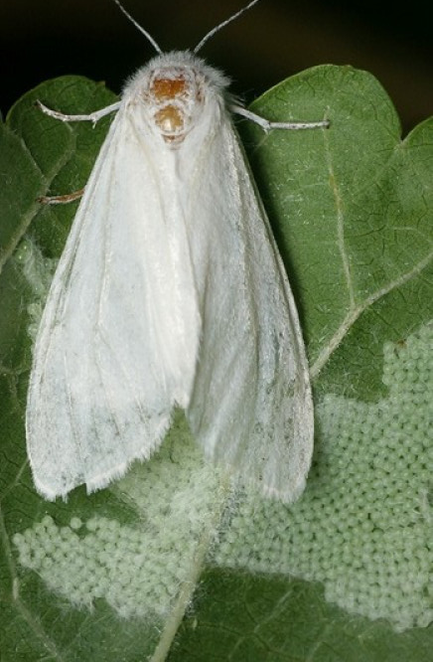
. Метелики з’являються навесні, в період цвітіння фруктових дерев. У травні-червні метелики активно відкладають яйця, а вже через пару тижнів з них виходять гусениці, які буквально зжирають листяну частину дерева.
.

Slide 8
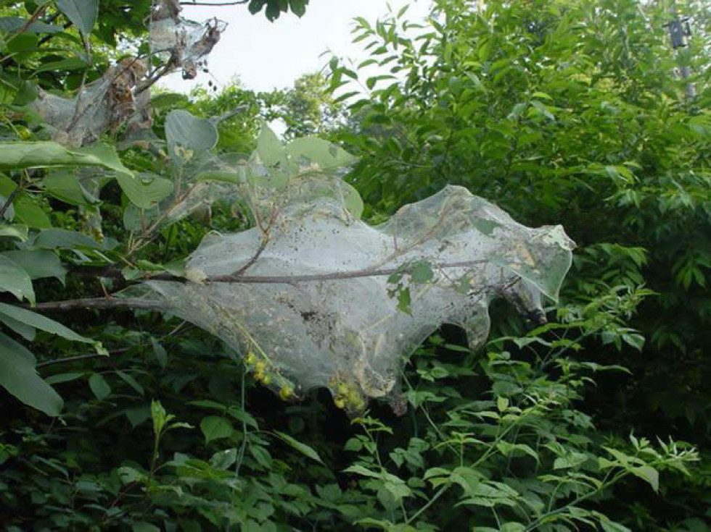
Гусениці білого американського метелика живуть колоніями – це ті самі «кубла» з павутини, які ми бачимо на вражених шкідником деревах. 40, а то і 50 днів гусениці нищать все на своєму шляху, і лише потім заляльковуються

Slide 9
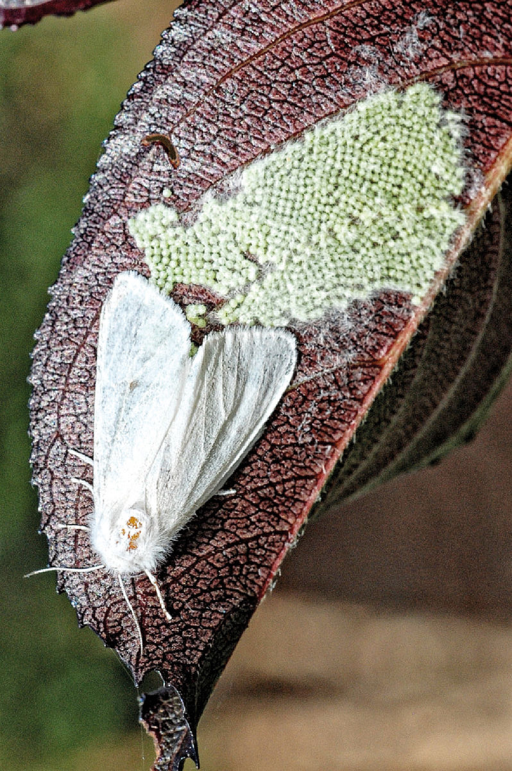
Вже в липні з’являється наступне покоління метеликів, самки другого коліна ще плодовитіші, одна особина відкладає 2500 яєць! Гусениці другого покоління об’їдають дерева до самої осені.

Slide 10
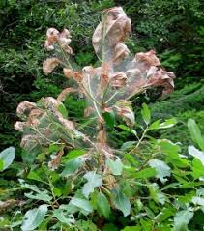
Єдиним доступним методом боротьби в умовах населених пунктів є агротехнічні заходи - це зрізання та спалювання гілок із гніздами, видалення мертвої кори, обмазування стовбурів вапном

Slide 11
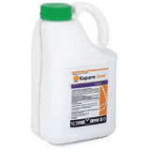
Для проведення хімічної обробки за межами населених пунктів, необхідно застосовувати інсектициди відповідно до Переліку пестицидів та агрохімікатів, дозволених до використання в Україні (Карате 050 ЕС, к.е. (норма витрат 0,2-0,4 л/га, і інші).)Хімічні препарати проти білого американського метелика: Хлорофос, Ентобактерін, Севін, Рогор С, Дурсбан 480, Карате 050ЕС, Пірінекс 40.

Slide 12
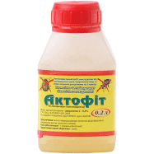
У населених пунктах для знищення гусені обох поколінь можна обприскувати багаторічні насадження біологічними препаратами (Актофіт, 0,2 % к. е. (2,0 л/га), Бітоксибацилін рідка й пастоподібна форми (2–3 л/га

Slide 13
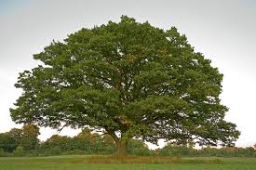
Найцінніше, що в нас є, - це наше довкілля. Зрештою, від нього залежить здоров’я нації. Захистити його - це наш спільний громадянський обов’язо

